Slide 1


Onofficiële SPIKE Prime 3
Blokgids
door PrimeLessons.org
Tekstbeschrijvingen gebaseerd op het SPIKE Help-menu
Om extra programmeerblokken te downloaden, klikt u op het pictogram met blokken en een plusteken linksonder in de SPIKE Prime-app en voegt u de extensies toe.
Er zijn enkele extra weer-, weergave- en datalogging-blokken die niet in deze handleiding zijn opgenomen. Raadpleeg het Help-menu in de software.

Slide 2
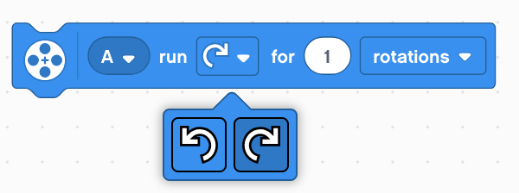
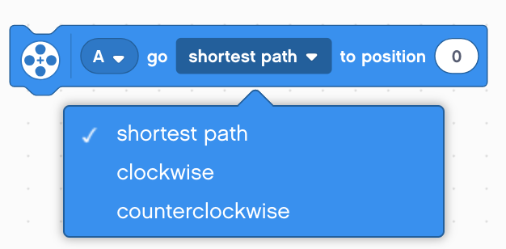
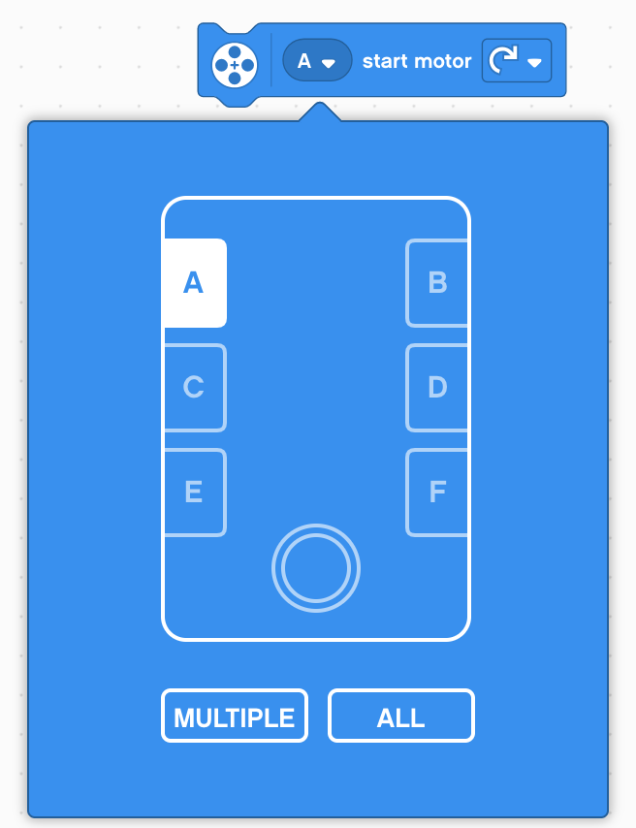
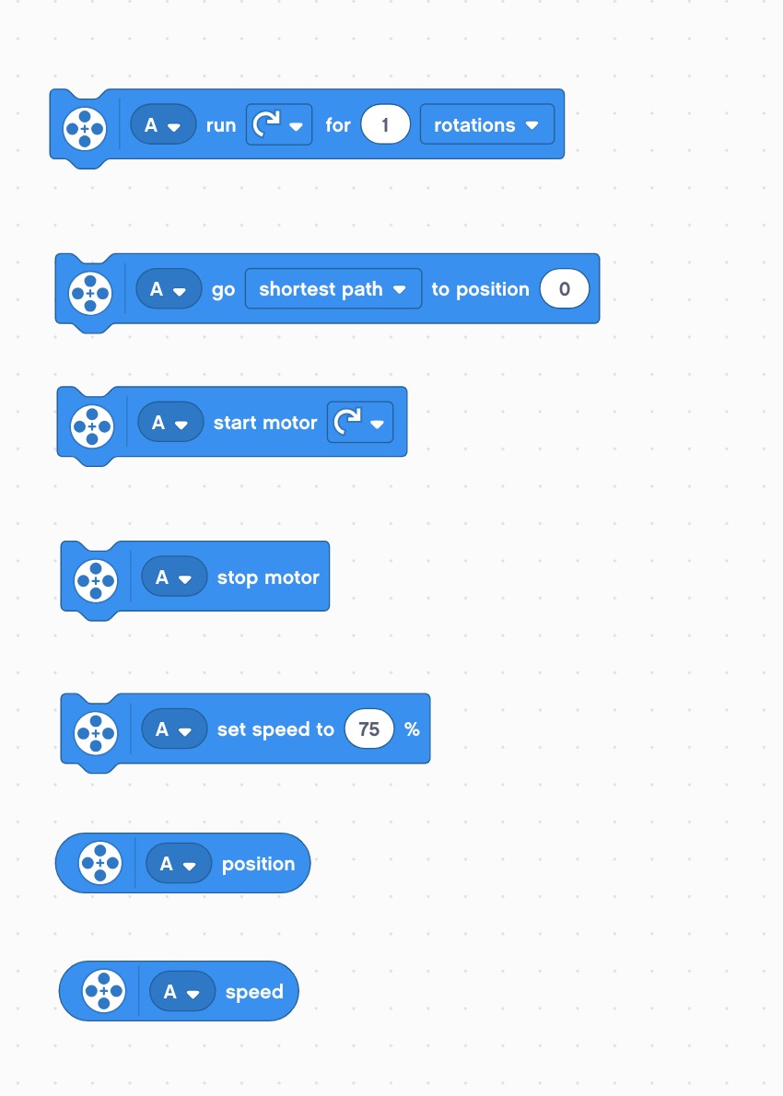
MOTORBLOKKEN
primelessons.org
Motor gedurende duur draaien: Vertelt de motor(en) om een aantal rotaties, seconden of graden met de klok mee of tegen de klok in te draaien. (Standaardsnelheid: 75% en overbelastingsdetectie ingeschakeld).
Motor Ga naar Positie: Vertelt de motor(en) om het kortste pad af te leggen, met de klok mee of tegen de klok in, naar de geselecteerde positie (0-360). (Standaardsnelheid: 75% en overbelastingsdetectie ingeschakeld).
Motor starten: Start de motor(en) die met de klok mee of tegen de klok in draait. (Standaardsnelheid: 75% en overbelastingsdetectie ingeschakeld).
Motor stoppen: Stopt de geselecteerde motor(en). De motor remt en geeft de positie niet door
Motorsnelheid instellen: Stelt de snelheid van de motor(en) in op het maximale percentage (-100 tot 100). Negatieve waarde keert de richting om.
Motorpositie : rapporteert de huidige positie van de geselecteerde motor (0-359).
Motorsnelheid: rapporteert de werkelijke huidige snelheid van de motor (-100-100).

Slide 3
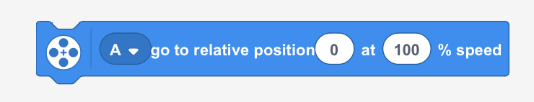
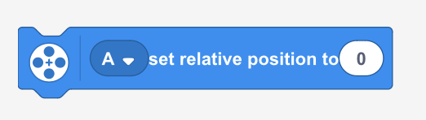

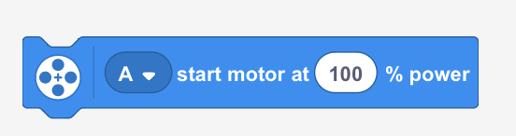
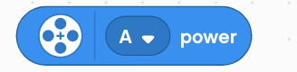
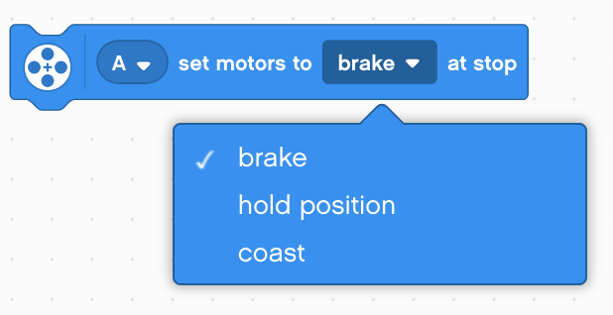
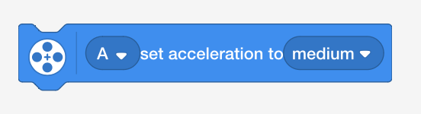
MEER MOTORBLOKKEN
primelessons.org
U moet deze blokken toevoegen met behulp van extensies.
Ga naar relatieve positie met snelheid: Laat een of meer motoren met een bepaalde snelheid naar een relatieve positie draaien. In tegenstelling tot de absolute positie die wordt gebruikt in het blok Ga naar positie, heeft de relatieve positie geen bereiklimiet en kan deze vooraf worden ingesteld met het blok Relatieve motorpositie instellen op 0.
Relatieve positie instellen op 0: Stelt de relatieve positie van een of meer motoren in op een opgegeven waarde. Gebruik een waarde van "0" om de relatieve positie te resetten.
Relatieve positie: Geeft het aantal graden terug dat de opgegeven motor heeft gedraaid sinds het programma is gestart of is gereset door het blok Relatieve motorpositie instellen op 0.
Start motor met vermogen: laat een of meer motoren voor altijd op een bepaald percentage vermogen draaien. Wanneer een motor op snelheid draait, wordt het vermogen van de motor geregeld om de gespecificeerde snelheid te behouden.
Motorvermogen: Geeft als percentage het vermogensniveau weer dat momenteel door de opgegeven motor wordt gebruikt.
Stop en Vrijlopen: specificeert hoe de motor zal stoppen bij gebruik van een motorblok met een gespecificeerde duur, of het stopmotorblok. De motor kan op drie verschillende manieren stoppen: Rem : de standaardmethode waarbij de motor kracht gebruikt om te remmen bij het stoppen en daarna wrijving op de motor uitoefent. Houd positie : de motor gebruikt kracht om te remmen en beweegt de motor actief terug naar de positie waarin hij stopte, als hij ervan weg wordt gedwongen. Vrijlopen : de stroom naar de motor wordt uitgeschakeld bij het stoppen
Motorversnelling instellen Dit blok stelt de versnelling en vertraging van een of meer motoren in. De acceleratie kan worden ingesteld op snel, gemiddeld of langzaam. De standaardversnelling is gemiddeld. Een aangepaste versnelling kan worden ingesteld door een variabele in te voeren met twee getallen gescheiden door een spatie. Het eerste getal stelt de versnelling in, het tweede getal de vertraging. Het bereik is 1-10000, waarbij hogere cijfers een snellere acceleratie opleveren.
De standaardwaarden zijn: Snel =10000; Medium = 2000 voor de kleine motor, 4000 voor de middelgrote en grotere motor; Langzaam = 1000

Slide 4
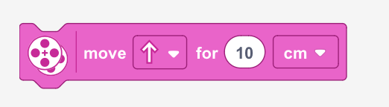

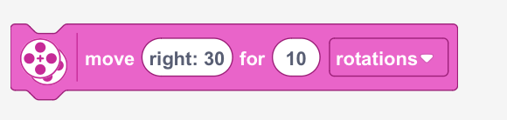
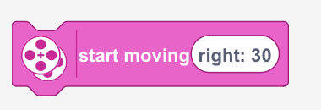
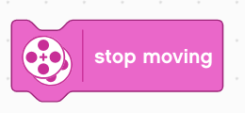
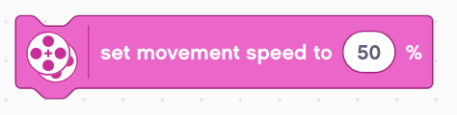
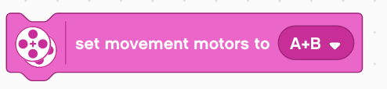
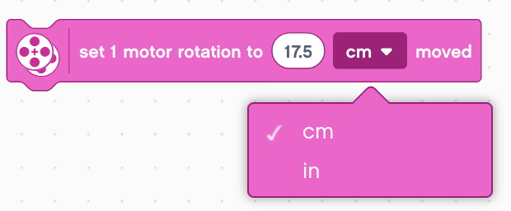
BEWEGINGSBLOKKEN
primelessons.org
Bewegingsblokmotoren zijn gesynchroniseerd. Het moeten twee motoren van hetzelfde type zijn.
Verplaatsen voor duur: Verplaatst een rijbasis naar voren of naar achteren gedurende een bepaald aantal centimeters, inches, seconden, graden of rotaties. De afgelegde afstand in centimeters en inches is afhankelijk van hoe de rijbasis is gebouwd. Gebruik het Stel 1 Rotatie in op verplaatste afstand blok om je rijbasis te kalibreren.
Beginnen met bewegen: Begint een rijbasis naar voren of naar achteren te bewegen.
Duur bewegen met sturen: Verplaatst een rijbasis voor een bepaalde tijd naar voren met de mogelijkheid om te sturen. Hogere stuurwaarden (dwz +99 en -99) zullen het boogpad van de rijbasis scherper maken. Gebruik de waarde “0” om in een rechte lijn te rijden. Als je de waarden 100 en -100 gebruikt, zal de rijbasis op zichzelf draaien.
Begin te bewegen met sturen: dit blok begint een rijbasis vooruit te bewegen met de mogelijkheid om voor altijd te sturen. Hogere stuurwaarden (dwz +99 en -99) zullen het boogpad van de rijbasis scherper maken. Gebruik de waarde “0” om in een rechte lijn te rijden. Als je de waarden 100 en -100 gebruikt, zal de rijbasis op zichzelf draaien.
Stop met bewegen: Stopt de beweging van de motor(en).
Bewegingssnelheid instellen: Hiermee stel je in dat de motoren standaard met een percentage van hun maximale snelheid bewegen (-100 tot 100).
Bewegingsmotoren instellen: Bepaalt welke twee motoren worden gebruikt voor beweging voor uw rijbasis
Stel 1 Rotatie in op verplaatste afstand: Bepaalt hoeveel cm of inches gelijk is aan één motorrotatie.

Slide 5
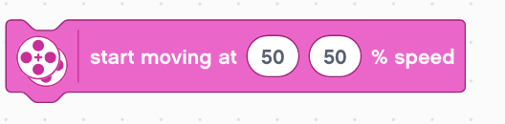
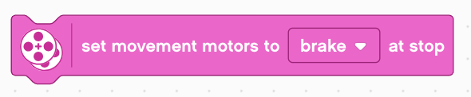
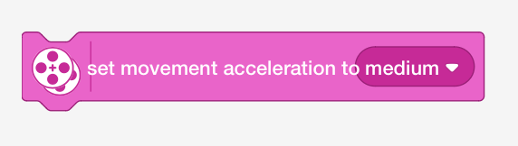
MEER BEWEGINGSBLOKKEN
primelessons.org
U moet deze blokken toevoegen met behulp van extensies.
Beginnen met bewegen op snelheid: Beweegt de rijbasis voor altijd met een bepaalde snelheid voor linker- en rechtermotoren.
Stel de bewegingsmotoren in op remmen bij stop
Bepaalt hoe de motoren stoppen bij gebruik van een bewegingsblok gedurende een bepaalde tijd. Rem (vermogen om te remmen), Hold (vermogen om te remmen en de motor beweegt terug naar de positie waarin deze stopte), Uitlopen (de stroom naar de motor wordt uitgeschakeld)
Bewegingsversnelling instellen: Stelt de versnelling en vertraging van een rijbasis in. De acceleratie kan worden ingesteld op snel, gemiddeld of langzaam. De standaardversnelling is gemiddeld. Een aangepaste versnelling kan worden ingesteld door een variabele in te voeren met twee getallen gescheiden door een spatie. Het eerste getal stelt de versnelling in, het tweede getal de vertraging. Het bereik is 1-10000, waarbij hogere cijfers een snellere acceleratie opleveren.
De standaardwaarden zijn:
Snel =10000
Middel = 1800
Langzaam = 1000

Slide 6
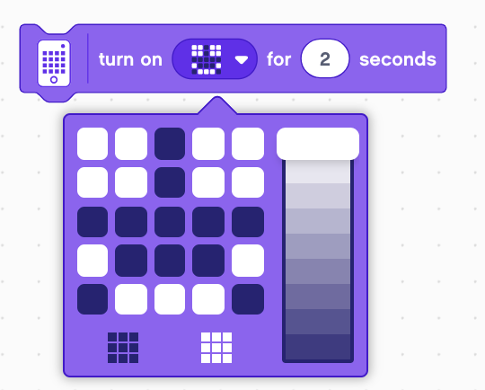
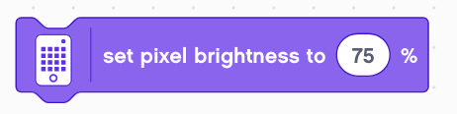
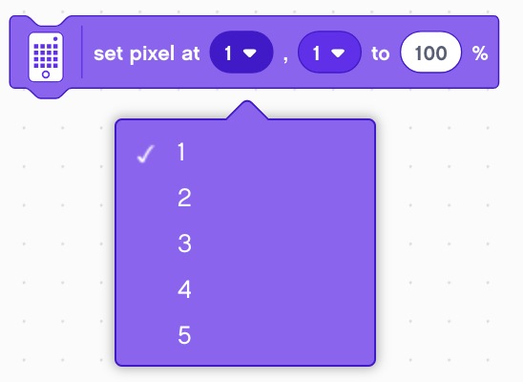
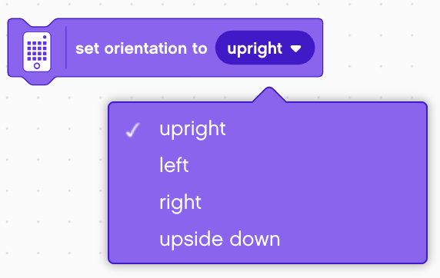
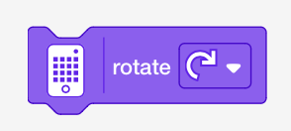
LICHTBLOKKEN
primelessons.org
Schakel de 5X5-lichtmatrix gedurende seconden in: Creëer een patroon dat een bepaalde tijd oplicht. Beweeg de hendel om de intensiteit van het licht te veranderen.
Pixelhelderheid instellen: Stel de helderheid van de 5X5 lichtmatrix in voor het volgende blok met behulp van de 5X5 lichtmatrix. Standaard: 100%
Pixel instellen: Stel de helderheid van individuele pixels op de 5X5 Light Matrix in.
Oriëntatie instellen op (rechtop): Stel de oriëntatie in van wat er op de lichtmatrix wordt weergegeven. Kies tussen rechtop, ondersteboven, links of rechts. Standaard: Rechtop.
Oriëntatie roteren (met de klok mee): Draai de oriëntatie van wat op de 5X5 lichtmatrix wordt weergegeven, met de klok mee of tegen de klok in.

Slide 7
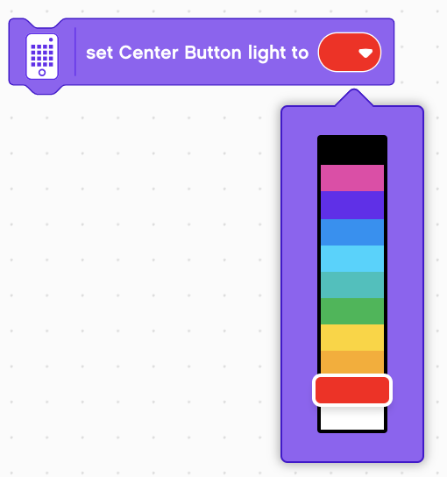
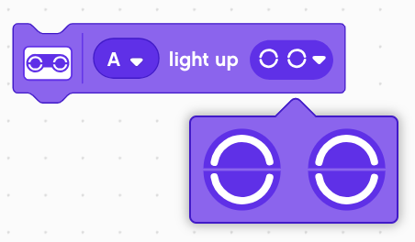
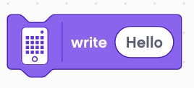
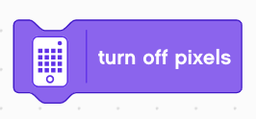
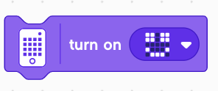
LICHTBLOKKEN
primelessons.org
Licht middelste knop instellen: Stel de kleur van het licht van de middelste knop in
Afstandssensor verlichten: Schakel de lichten op de vier segmenten van de afstandssensor in
Schrijven op 5X5-matrix: geef een tekstreeks weer op de 5X5-lichtmatrix die voorbij scrollt
Pixels uitschakelen: Schakel alle lichten op de 5X5 Light Matrix uit.
Schakel 5X5 Light Matrix in: Creëer een patroon om op de Light Matrix te verlichten. Patroon blijft licht totdat de Lichtmatrix wordt opgedragen iets anders te doen of totdat het programma wordt gestopt.

Slide 8
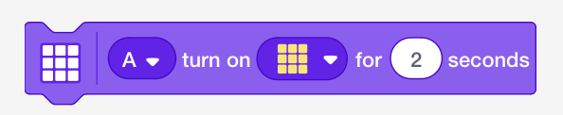
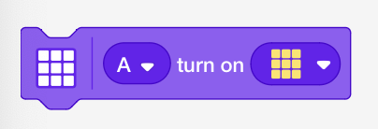
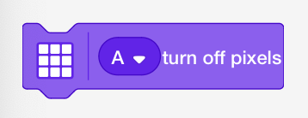
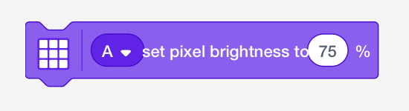
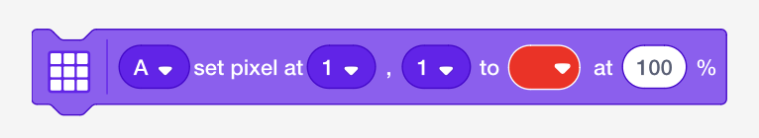
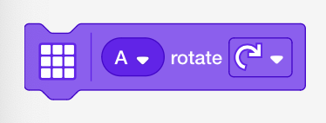
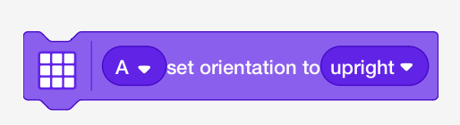
LICHTBLOKKEN
primelessons.org
Deze blokken zijn voor de 3X3 Light Matrix die wordt geleverd in de Essentials-set en functioneren op een vergelijkbare manier als de blokken die op de vorige pagina's zijn beschreven.

Slide 9
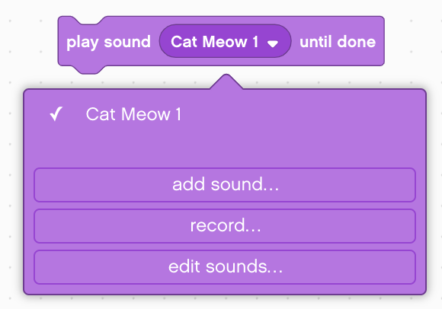
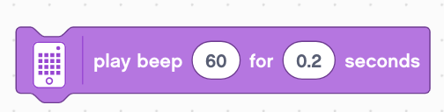
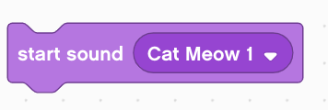
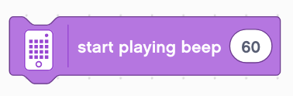
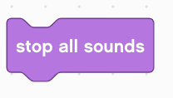
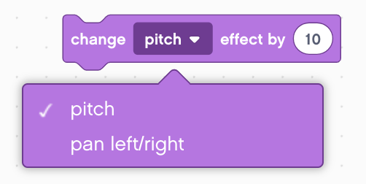
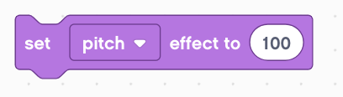
GELUIDSBLOKKEN
primelessons.org
De meeste geluiden (behalve pieptonen) worden op uw apparaat afgespeeld en niet op de Hub.
Geluid afspelen tot klaar: Speelt een geselecteerd geluid af op je apparaat en pauzeert de programmeerstack totdat het geluid is afgelopen. Je kunt geluiden toevoegen, geluiden opnemen en geluiden bewerken.
Pieptoon voor seconden afspelen: Speelt een pieptoon af op de hub gedurende het opgegeven aantal seconden.
Start geluid: begin met het afspelen van een geselecteerd geluid op uw apparaat en speel onmiddellijk het volgende blok in de programmeerstack af. Je kunt geluiden toevoegen, geluiden opnemen en geluiden bewerken.
Begin met afspelen Beep: Speelt een pieptoon af op de Hub totdat iets in het programma dit stopt.
Stop alle geluiden: Stopt alle geluiden die momenteel worden afgespeeld.
Wijzig toonhoogte-effect door: Verandert de toonhoogte of het pan-links/rechts-effect van de geluiden die op het apparaat worden gespeeld
Pan-effect: welke luidspreker het geluid uitzendt. Linkerluidspreker (-100), Normaal (0) en Rechterluidspreker (100)
Set Pitch Effect By: Wijzigt de toonhoogte of het pan-links-rechts/links-effect van geluiden die op het apparaat worden gespeeld.

Slide 10
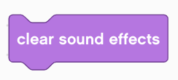
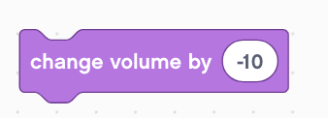
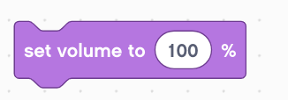

GELUIDSBLOKKEN
primelessons.org
Wis geluidseffecten: Stelt zowel de toonhoogte als het links/rechts-geluidseffect weer in op normaal
Volume wijzigen: Verandert het volume van het geluid dat momenteel wordt gespeeld met een gespecificeerde stapgrootte ten opzichte van het volume waarop het momenteel wordt afgespeeld. Standaard (100%)
Volume instellen: Stelt het volume van het geluid in. Standaard (100%)
Volume: rapporteert het huidige volume

Slide 11
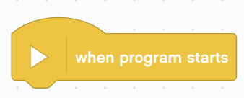
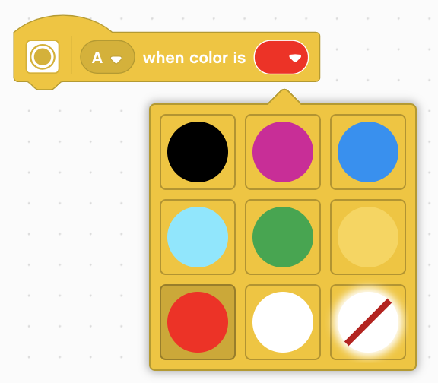
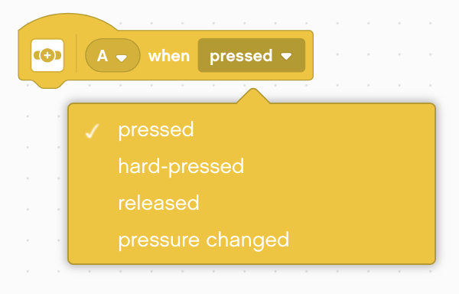



EVENEMENTBLOKKEN
primelessons.org
Wanneer het programma start: Speelt alle daaraan gekoppelde blokken in volgorde af
Wanneer kleur is: Speelt alle daaraan gekoppelde blokken af wanneer de kleursensor een opgegeven kleur detecteert
Wanneer druk is: Speelt alle blokken af die eraan zijn gekoppeld wanneer de krachtsensor wordt ingedrukt, hard wordt ingedrukt, wordt losgelaten of wanneer een verandering in druk wordt gedetecteerd.
Wanneer dichterbij dan: Speelt alle daaraan gekoppelde blokken af wanneer de afstandssensor detecteert dat een object dichterbij, op, of verder is dan de opgegeven afstand.
Wanneer gekanteld: Speelt alle blokken af die eraan zijn gekoppeld wanneer de hub in de opgegeven richting wordt gekanteld, beginnend vanuit een vlakke positie met de knoppen omhoog. Het wordt niet opnieuw geactiveerd zolang de hub niet in een nieuwe richting wordt gekanteld.
Wanneer de Hub-oriëntatie omhoog is: Speelt alle blokken af die eraan zijn gekoppeld wanneer de Hub in de opgegeven richting is geplaatst (voorkant, achterkant, bovenkant, onderkant, linkerkant of rechterkant)

Slide 12







EVENEMENTEN BLOKKEN
primelessons.org
Wanneer Hub Geschud: Speelt alle blokken af die eraan vastzitten wanneer de hub wordt geschud, getikt of valt.
Wanneer de hubknop wordt ingedrukt: Speelt alle blokken af die eraan zijn gekoppeld wanneer de linker- of rechterknop wordt ingedrukt of losgelaten.
When Timer: Speelt alle daaraan gekoppelde blokken af wanneer de tijd de opgegeven waarde overschrijdt.
Wanneer: Speelt alle daaraan gekoppelde blokken af als aan een bepaalde voorwaarde wordt voldaan
Wanneer ik een bericht ontvang: Speelt alle daaraan gekoppelde blokken af wanneer een bepaad bericht wordt uitgezonden door het Broadcast berichtblok of het Bericht uitzenden en wachten-blok.
Broadcast-bericht: Zendt een gespecificeerd bericht uit. Alle Wanneer ik een bericht ontvang-blokken voor dat opgegeven bericht worden afgespeeld. Nadat het bericht is verzonden, wordt het volgende blok in de programmeerstack afgespeeld.
Bericht uitzenden en wachten: Zendt een gespecificeerd bericht uit. Alle Wanneer ik een bericht ontvang-blokken voor dat opgegeven bericht worden afgespeeld. Nadat het bericht is verzonden, wacht het blok totdat alle programmeerstack met het opgegeven bericht klaar zijn voordat het naar het volgende blok gaat.

Slide 13



CONTROLEBLOKKEN
primelessons.org
Wacht voor seconden: pauzeert de stack gedurende het opgegeven aantal seconden (hele getallen en decimalen)
Herhaal lus: Alle blokken in de lus worden het opgegeven aantal keren herhaald of gebruiken de Forever Loop om voor altijd te herhalen
If Then: Het blok controleert of een voorwaarde waar is. Als dit waar is, zal alles binnenin spelen.
If Then Else: Het blok controleert of een specifieke voorwaarde waar is. Als dit waar is, worden de blokken in het eerste veld afgespeeld en gaat de code verder op de stack. Als dit niet waar is, spelen de blokken in de tweede ruimte.
Wacht tot: Pauzeert de stack totdat de voorwaarde waar is
Herhalen tot lus: Alle blokken binnen de lus worden herhaald totdat aan de voorwaarde is voldaan
Andere stacks stoppen: het blok stopt alle andere programmeerstacks in het project en verwacht zijn eigen stapels
Stop: Block stopt alle programmeerstacks die momenteel actief zijn, zijn eigen programmeerstack, of verlaat het programma.

Slide 14


SENSORBLOKKEN
primelessons.org
Is kleur?: Retourneert “waar” wanneer de kleursensor de opgegeven kleur detecteert.
Kleur: Rapporteert de kleur van de kleursensor als een cijfercode.
Is gereflecteerd licht: Retourneert 'waar' wanneer de hoeveelheid teruggekaatst licht op de kleursensor groter is dan, gelijk is aan of kleiner is dan het opgegeven percentage.
Gereflecteerd licht: Rapporteert de hoeveelheid licht dat wordt teruggekaatst naar de kleursensor
Wordt ingedrukt? Geeft 'waar' terug wanneer de krachtsensor wordt ingedrukt (> 0 newton), hard wordt ingedrukt (> 5 newton) of wordt losgelaten (= 0 newton)
Druk: rapporteert de huidige druk die op de krachtsensor wordt uitgeoefend in Newton (2-10 Newton) of als een percentage.
Is afstand? Retourneert 'waar' wanneer de afstandssensor detecteert dat iets dichterbij, precies of groter is dan een opgegeven afstand.
Afstand: rapporteert de huidige afstand die de afstandssensor detecteert (cm, in, percentage).
Gekanteld: Retourneert 'waar' wanneer de hub in de opgegeven richting wordt gekanteld, beginnend vanuit een vlakke positie met de knoppen omhoog.
Is Hub-oriëntatie? Retourneert 'true' als de hub in een opgegeven hoek is geplaatst (voorkant, achterkant, boven, onderkant, linkerkant, rechterkant)
Wordt geschud? Retourneert 'waar' wanneer de Hub wordt geschud, getikt of valt.
Hub Pits Roll Yaw Angle: Rapporteert de pitch-, roll- of gierhoek van de hub.
Stel de gierhoek van de hub in op 0: Stelt de gierhoek in op 0
Is de Hub-knop ingedrukt? Retourneert “true” als de knop Links of Rechts wordt ingedrukt of losgelaten
Tijd: rapporteert de tijd (sec) sinds het programma is gestart.
Timer resetten: Reset de timer

Slide 15

MEER SENSORBLOKKEN
primelessons.org
U moet deze blokken toevoegen met behulp van extensies.
Ruwe kleur: Retourneert de ruwe rode, groene of blauwe kleurwaarde van de kleursensor (0-255)
Hubversnelling: Retourneert de versnelling van de hub op de X-, Y- of Z-as
Hoeksnelheid van de hub: Geeft de hoeksnelheid van de hub (gyrosnelheid) op de X-, Y- of Z-as terug
Oriëntatie: Geeft de huidige oriëntatie van de hub terug (voorkant, achterkant, bovenkant, onderkant, linkerkant of rechterkant)
Gebaar: Geeft het huidige gebaar terug (geschud, getikt of vallend)
Oriëntatie van de hubsensor instellen: Stel de oriëntatie van de 6-assige gyrosensor in op voor, achter, boven, beneden, links of rechts.

Slide 16







OPERATORBLOKKEN
primelessons.org
Kies een willekeurig getal: Kiest een willekeurig getal binnen het opgegeven bereik (inclusief eindpunten). Er kunnen hele getallen of decimalen worden geselecteerd als de eindpunten decimalen zijn. Als eindpunten hele getallen zijn, kunnen alleen hele getallen worden geselecteerd
Plus/min/vermenigvuldigen/delen: twee waarden optellen, aftrekken, vermenigvuldigen of delen en de resultaten retourneren
Groter dan/kleiner dan/gelijk aan: Retourneert waar als de waarde groter is dan, kleiner dan of gelijk aan.
En/of/niet: voegt twee Booleaanse blokken samen met de voorwaarde 'en', 'of'. Not keert de Booleaanse waarde van de voorwaarde binnenin om.
Is Between: Controleert of de opgegeven waarde tussen de volgende twee opgegeven waarden valt (inclusief eindpunten)
Mod: Retourneert de rest wanneer de eerste waarde wordt gedeeld door de tweede. Bijvoorbeeld 10 mod 3 retourneert 1.
Rond af: Rondt het opgegeven getal af op het dichtstbijzijnde gehele getal. (.5 en hoger afgerond)

Slide 17





OPERATORBLOKKEN
primelessons.org
Tekenreeksen samenvoegen: voeg twee tekstwaarden samen en retourneert de resultaten. Bijvoorbeeld: “appel” “banaan” zou “appelbanaan” retourneren
Letter of String: Geeft het teken terug dat de opgegeven positie innam. Letter 1 van appel is bijvoorbeeld “a”
Lengte van de tekenreeks: retourneert het aantal tekens in de tekenreeks. Als je bijvoorbeeld “appel” invoert, retourneert het blok “5”
Tekenreeks bevat: retourneert 'true' als het opgegeven teken in de tekenreeks voorkomt.
Wiskundige functies: Voert de opgegeven wiskundige functie uit op een bepaald getal en rapporteert de resultaten.

Slide 18



VARIABELENBLOKKEN
primelessons.org
Variabele: rapporteert de waarde van een variabele. Telkens wanneer een variabele wordt aangemaakt, verschijnt er een versie van dit blok met de opgegeven naam van de variabele erop.
Variabele instellen op: Stelt de opgegeven variabele in op de opgegeven waarde. De variabele kan een tekenreeks of een getal zijn.
Variabele wijzigen door: Wijzigt de opgegeven variabele met een bepaalde waarde. De verandering is van de opgegeven hoeveelheid ten opzichte van de waarde die momenteel in de variabele is opgeslagen. Als mijn variabele bijvoorbeeld de waarde 4 bevat, zou het gebruik van het blok Variabele wijzigen door 3 ervoor zorgen dat de waarde verandert in 7 . Als de variabele een tekenreeks is (geen getal), wordt de waarde van de variabele ingesteld op de hoeveelheid waarmee de variabele moet worden gewijzigd. Als ‘mijn variabele’ bijvoorbeeld ‘LEGO’ bevat, verandert het gebruik van het hierboven weergegeven blok de waarde in ‘1’.

Slide 19










LIJSTBLOKKEN
primelessons.org
Lijst: rapporteert, als een tekenreeks, de items in een lijst. Telkens wanneer een lijst wordt gemaakt, verschijnt er een versie van dit blok met de naam van de lijst erop.
Item toevoegen aan lijst: Voegt het opgegeven item toe aan het einde van de opgegeven lijst.
Item in lijst verwijderen: Verwijdert het item dat momenteel de opgegeven positie in de opgegeven lijst bezet.
Alle items in de lijst verwijderen: Verwijdert alle items in de opgegeven lijst.
Item invoegen bij index in lijst: Voegt een opgegeven item in op een specifieke positie in de opgegeven lijst.
Item bij index in lijst vervangen door een ander item: Vervangt het item op de opgegeven positie door een opgegeven waarde.
Waarde van item bij index in lijst: retourneert de waarde die de opgegeven positie in een opgegeven lijst inneemt.
Indexwaarde van item in lijst: Geeft het nummer terug van de positie in een lijst waar een item voor het eerst verschijnt. Als het item niet in de opgegeven lijst staat, wordt er '0' gerapporteerd.
Lengte van lijst: Retourneert het aantal items in de opgegeven lijst.
Lijst bevat?: Retourneert 'true' als de lijst de opgegeven waarde op een willekeurige positie bevat. De opgegeven waarde moet exact overeenkomen met de waarde in de lijst. Als geen van de waarden in de lijst gelijk is aan de opgegeven waarde, wordt 'false' geretourneerd.

